Slide 1
Bài 09: Tổ chức mã nguồn và chuẩn PEP 8
Nhập môn lập trình (111155)
Code được đọc nhiều hơn được viết

Slide 2
Bài 09: Tổ chức mã nguồn và chuẩn PEP 8
Mục tiêu buổi học
Hiểu phạm vi biến cục bộ và toàn cục
Đặt tên, trình bày code theo PEP 8
Viết docstring và chú thích có ích
Refactor có kiểm soát, dùng Ruff
Notes:
1,5 tiết lý thuyết, 3,5 tiết thực hành. CLO1. Chuẩn bị sẵn một chương trình "xấu" cho lab.

Slide 3
Bài 09: Tổ chức mã nguồn và chuẩn PEP 8
Câu hỏi mở đầu
Ba tuần nữa đọc lại hàm f(a, b, c): bạn còn nhớ nó làm gì?
Bạn cùng nhóm đọc thì sao?
Mini Project sắp bắt đầu: code của bạn phải để người khác đọc được
Hoạt động: Đổi file v8 với bạn bên cạnh, đọc 2 phút và đoán từng hàm làm gì.

Slide 4
Phần 1: Phạm vi biến
Bài 09: Tổ chức mã nguồn và chuẩn PEP 8

Slide 5
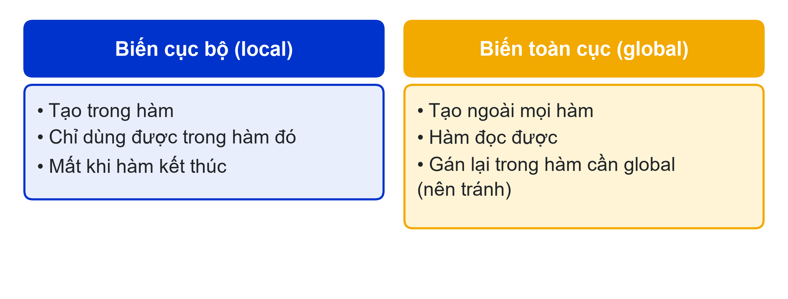
Phần 1: Phạm vi biến
Biến cục bộ và toàn cục
Biến cục bộ và biến toàn cục
Notes:
Hàm gán cho một tên thì Python coi tên đó là biến cục bộ của hàm, kể cả khi bên ngoài có biến cùng tên.

Slide 6
Phần 1: Phạm vi biến
UnboundLocalError
UnboundLocalError: cannot access local variable 'tong'
Sửa: def cong_diem(tong, d): return tong + d
Học phần này không dùng global
tong = 0
def cong_diem(d):
tong = tong + d # lỗi ở dòng này
return tong

Slide 7
Phần 2: PEP 8 và Ruff
Bài 09: Tổ chức mã nguồn và chuẩn PEP 8

Slide 8
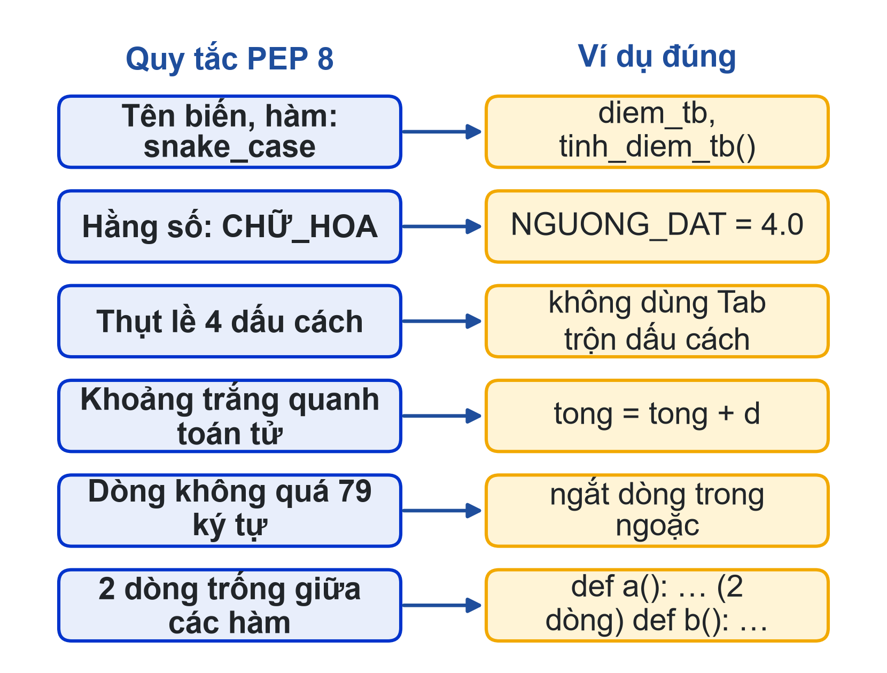
Phần 2: PEP 8 và Ruff
Các quy tắc PEP 8 dùng nhiều nhất
Quy tắc PEP 8 và ví dụ đúng
Notes:
PEP 8 là hướng dẫn trình bày chính thức của Python (peps.python.org/pep-0008).

Slide 9
Phần 2: PEP 8 và Ruff
Ruff trong VS Code
Cài extension Ruff (hoặc pip install ruff)
ruff check: lỗi và vi phạm (nhiều lệnh một dòng, import thừa, biến không dùng)
ruff format: tự sửa khoảng trắng, thụt lề, xuống dòng
Công cụ không đặt lại tên giúp bạn
Notes:
Demo: ruff format đoạn f(a,b,c) xấu, kết quả trình bày đẹp nhưng tên vẫn là f, a, b, c.

Slide 10
Phần 2: PEP 8 và Ruff
Docstring và chú thích
Docstring: ngay dưới def, ba dấu nháy; help(thong_ke) in ra
Chú thích giải thích "vì sao", không lặp lại code
def thong_ke(diem_list):
"""Trả về (thấp nhất, cao nhất, trung bình) của list khác rỗng."""
return min(diem_list), max(diem_list), sum(diem_list) / len(diem_list)

Slide 11
Phần 3: Refactor có kiểm soát
Bài 09: Tổ chức mã nguồn và chuẩn PEP 8

Slide 12
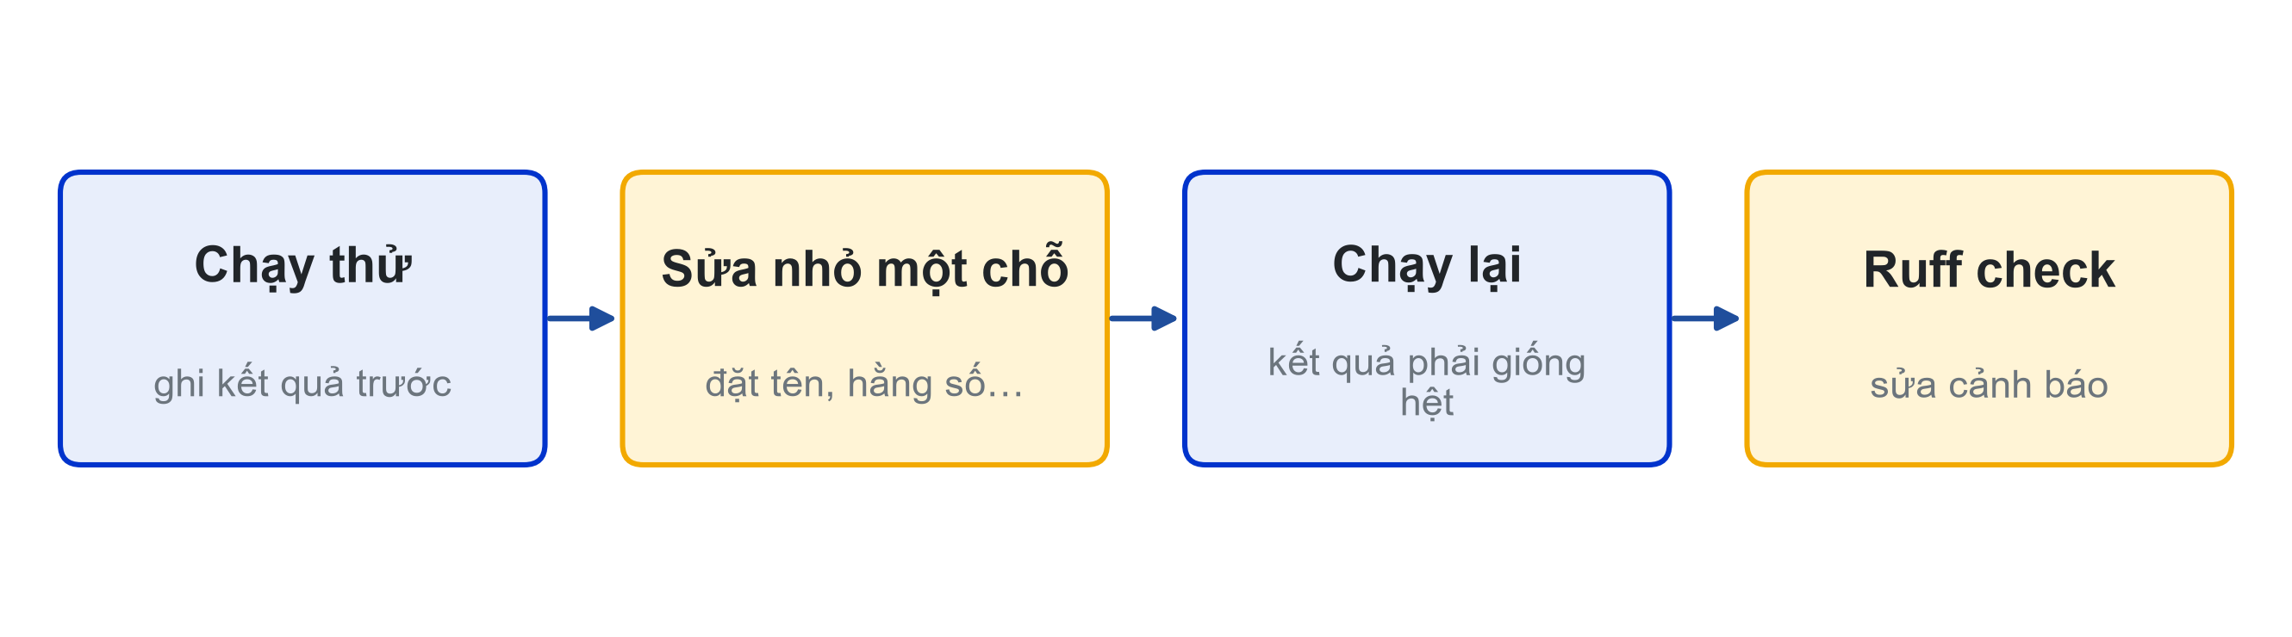
Phần 3: Refactor có kiểm soát
Quy trình refactor
Bốn bước refactor an toàn
Notes:
Refactor không thêm chức năng, không đổi kết quả. Sửa từng bước nhỏ, chạy lại sau mỗi bước.

Slide 13
Phần 3: Refactor có kiểm soát
Trước refactor
Hoạt động: Liệt kê mọi điểm chưa ổn của đoạn code này.
def f(a,b,c):
x=a*0.3+b*0.3+c*0.4
if x>=4: print("Dau")
else: print("Rot")
return x

Slide 14
Phần 3: Refactor có kiểm soát
Sau refactor
NGUONG_DAT = 4.0
def tinh_diem_tb(qt, gk, ck):
"""Trả về điểm học phần theo trọng số 30-30-40."""
return qt * 0.3 + gk * 0.3 + ck * 0.4
def ket_qua(diem):
"""Trả về "Đậu" nếu diem đạt NGUONG_DAT, ngược lại "Rớt"."""
return "Đậu" if diem >= NGUONG_DAT else "Rớt"
Notes:
Tên có nghĩa; số ma thuật thành hằng số; tách hàm làm hai việc; return thay print; docstring; PEP 8. Biểu thức điều kiện một dòng là kiến thức mở rộng của bài 03; có thể viết bằng if-else đầy đủ như trong bài học.

Slide 15
Phần 3: Refactor có kiểm soát
Refactor cùng AI
"Refactor theo PEP 8, giữ nguyên chức năng, liệt kê từng thay đổi và lý do."
Chạy bản cũ và bản AI với cùng dữ liệu
Chỉ nhận thay đổi giữ đúng kết quả và nằm trong kiến thức đã học

Slide 16
Phần 3: Refactor có kiểm soát
Thực hành
Có hướng dẫn: sửa UnboundLocalError; refactor chương trình "xấu" từng bước; bảng thay đổi AI đề xuất
Tự làm: Student Dashboard v9 theo PEP 8, đủ docstring, ruff check sạch
Nộp: 3 file .py, bảng thay đổi, ảnh "All checks passed!", Nhật ký Prompt
Notes:
Link nộp bài: {{LINK_NOP_BAI_09}}.

Slide 17
Phần 3: Refactor có kiểm soát
Tóm tắt
Truyền dữ liệu bằng tham số và return, không dựa vào biến toàn cục
PEP 8: snake_case, CHỮ_HOA cho hằng số, thụt 4 dấu cách
Docstring cho mọi hàm; chú thích giải thích vì sao
Refactor từng bước nhỏ, chạy lại sau mỗi bước, kết thúc bằng ruff check

Slide 18




Thank you
ThS. Nguyễn Minh Phúc
phuc@lhu.edu.vn
lhu.edu.vn

